Slide 1
翻转课堂（三）
—— UML 基础Ⅰ
SRA-2021-G03
吕博图、岑盛泽、潘姝焱、邓皓文、庄博伟

Slide 2
01
用例图
05
通信图
CON
TENTS
02
类图和对象图
06
构件图和部署图
03
状态图和活动图
07
引用资料
04
顺序图
08
小组成员评价

Slide 3
1
用例图

Slide 4
1
用例模型
什么是用例模型：
用例模型的基本组成部分有用例、角色（或参与者）和系统。
用例用于描述系统的功能， 也就是从用户的角度来说。
参与者是指那些与系统进行交互的外部实体，通常它是系统的一个用户。
使用用例模型的主要目的：
（1）明确系统应具备什么功能，这些功能是否满足客户的基本需求，并与系统开发人员达成一致
（2）为系统的功能提供清晰一致的描述，用例模型应用于系统开发的整个过程，为后阶段的系统设计和开发工作打下良好的基础。
（3）为系统测试打下基础，可以用于验证最终实现的系统所完成的功能是否符合客户最初需求。
（4）通过从需求的功能用例出发跟踪进入到系统中具体实现的类和方法，可以检查其是否正确。

Slide 5
1
用例图
什么是用例图：
用例图(Use Case Diagram)是显示一组用例、参与者以及它们之间关系的一种图。
用例图从用户的角度而不是开发者的角度来描述对软件产品的需求，分析产品所需的 功能和动态行为。用例图常用来对需求进行建模，用例图在系统的整个分析、设计和开发阶 段是非常重要的，它的正确与否直接影响到客户对最终实现的产品的满意度。用例图被广 泛使用在各种开发活动中，但它最常用于描述系统以及子系统。
用例图的主要作用：
(1) 用来描述将要开发系统的功能需求和系统的使用场景。
(2) 作为设计和开发过程的基础，促进各阶段开发工作的进展。
(3) 用于验证与确认系统需求。

Slide 6
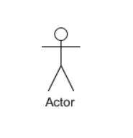
1
用例图的组成元素^{[1]}
1. 参与者(Actor)：也称为角色，它代表系统的用户。
参与者的作用：
（1）建立系统的外部用户模型。
（2）对系统边界之外的对象进行描述。

Slide 7
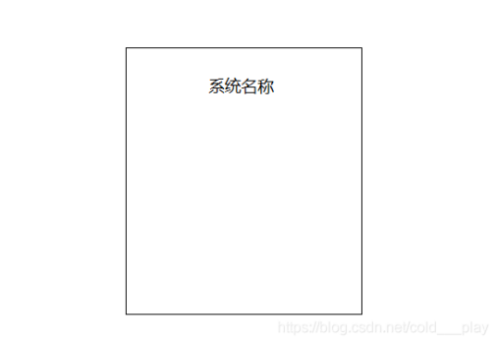
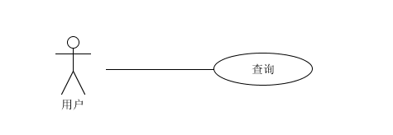
1
用例图的组成元素^{[1]}
(2) 系统边界(System Scope)
它确定系统的范围
(3) 关联(Association)
它表示参与者与用例间的关系

Slide 8
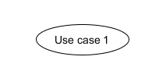
1
用例图的组成元素^{[1]}
(4) 用例(Use Case)：它代表系统提供的服务。
使用用例进行系统的需求分析时具有如下一些特点。
(1) 用例是从系统的使用角度描述系统中的信息，即在系统的外部所能看到的系统的功能，而不是考虑系统内部对该功能的具体实现方式。
(2) 用例描述了用户提出的一些可见需求，对应一个具体的用户目标。使用用例可以促进与用户的沟通，正确地理解需求，同时也可以用来划分系统与外部实体的界限，是面向对象分析与设计的起点，是类、对象、操作的来源。
(3) 用例通常由某个参与者来执行。
(4) 用例把执行的结果反馈给参与者。
(5) 用例在功能上具有完整性，即它从参与者接受输入，产生的结果最终再输出给参与者。
用例描述
从软件开发的角度，用例就是需求的文字性描述，主要是说明系统如何工作的功能性或 行为性需求。用例图只是简单地用图形的方式描述了一下系统。实际上，用例是文本形式， 不是图形。用例是作为人与人之间，尤其是没有受过专门培训的人员之间互相交流的一种 手段。因此，编写用例的首选形式通常是简单的文本。因此对于每个用例，还需要有详细的了解，这时候就需要编写用例描述

Slide 9
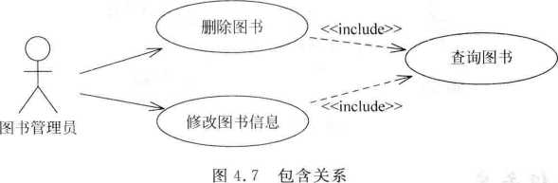
1
用例间的关系
(1) 包含（include）
包含关系指的是两个用例之间的关系，其中一个用例（称为基本用例，Base Use Case） 的行为包含另一个用例（称为包含用例 ，Inclusion Use Case）的行为。也就是说基本用例会用到包含用例，表示基本用例中重用包含用例中的步骤。在UML图中，使用带虚线箭头表示，并在线上标有« include »
在包含关系中，箭头的方向是从基本用例到包含用例，也就是说，基本用例是依赖于包含用例的。

Slide 10
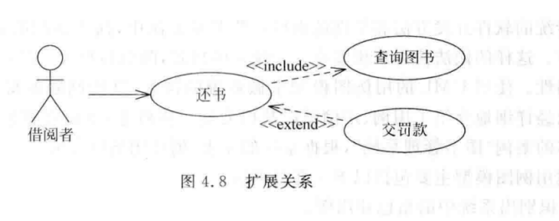
1
用例间的关系
（2）扩展 (extend)
扩展关系的基本含义与泛化关系类似。extend关系是对基本用例的扩展，基本用例是一个完整的用例，即使没有子用例的参与，也可以完成一个完整的功能。extend的基本用例中将存在一个扩展点，只有当扩展点被激活时，子用例才会被执行。
在以下几种情况下，可使用扩展用例。
(1) 表明用例的某一部分是可选的系统行为(这样，就可以将模型中的可选行为和必选行为分开)。
(2) 表明只在特定条件(如例外条件)下才执行的分支。
(3) 表明可能有一组行为，其中的一个或多个可以在基本用例中的扩展点处插入。所插入的行为和插入的顺序取决于在执行基本用例时与主角进行的交互。

Slide 11
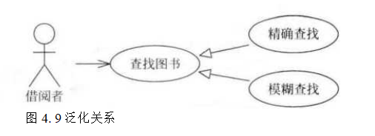
1
用例间的关系
（3）泛化
泛化关系指的是一般与特殊的关系。当多个用例共同拥有一种类似的结构和行为的时候，可以将它们的共性抽象成为父用例，其他的用例作为泛化关系中的子用例。在用例的泛化关系中，子用例是父用例的一种特殊形式，子用例继承了父用例所有的结构、行为和关系

Slide 12
1
用例图建模技术及应用
创建用例图模型的步骤：
(1) 识别出系统中的角色和用例。
(2) 区分用例之间的先后次序。
(3) 创建用例图模型结构。

Slide 13
2
类图和对象图

Slide 14
2
类图和对象图
类图
类是对一组具有相同属性、操作、关系和语义的对象的抽象。主要包括名称部分 (Name)、属性部分(Attribute)和操作部分(Operation) 。
在 UML 中类用一个矩形框表示，它包含三个区域，最上面是类名、中间是类的属性、最下面是类的方法
对象图
对象图（Object Diagram）描述的是参与交互的各个对象在交互过程中某一时刻的状态。对象图可以被看作是类图在某一时刻的实例。在UML中，对象图使用的是与类图相同的符号和关系，因为对象就是类的实例。对象图主要包括对象名、属性。

Slide 15
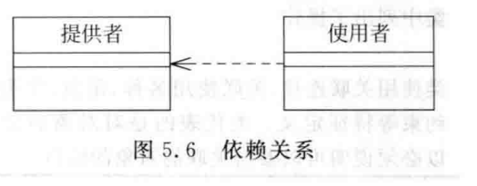
2
类之间的关系
依赖关系（Dependency）
依赖关系表示两个或多个模型元素之间语义上的关系。它表示了这样一种情形，对于一个元素（服务提供者）的某些改变可能会影响或提供消息给其他元素（使用者），即使用者以某种形式依赖于其他类元。在 UML图形上，把依赖画成一条有向的虚线，指向被依赖的事物。当要指明一个事物使用另一个事物 时，就使用依赖。

Slide 16
2
类之间的关系
UML定义了 4种基本依赖，分别是使用依赖、抽象依赖、授权依赖和绑定依赖。
（1）使用依赖：使用依赖是一种非常直接的关系，它通常表示使用者使用服务提供者所提供的服务实现它的行为。
（2）抽象依赖：抽象依赖建模表示使用者和提供者之间的关系，它依赖于在不同抽象层次上的事物。
（3）授权依赖：授权依赖表达了一个事物访问另一个事物的能力。提供者可以规定使用者 的权限，这是提供者控制和限制对其内容访问的方法。
（4）绑定依赖：它表明对目标模板使用给定的实际参数进行实例化。当对模板类的细节建模时，要使用绑定(«bind»)。例如，模板容器类和这个类的实例之间的关系被模型化为绑定依赖。绑定包括一个映射到模板的形式参数的实际参数列表

Slide 17
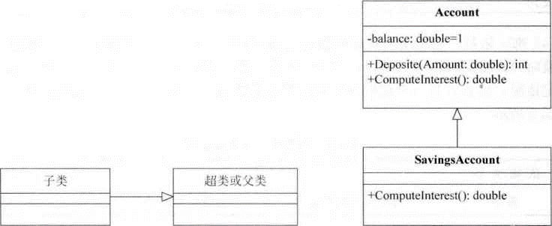
2
类之间的关系
泛化关系(Generalization)
泛化关系是一种存在于一般元素和特殊元素之间的分类关系，它只使 用在类型上，而不是实例上。在类中，一般元素被称为超类或父类，而特殊元素被称为子类。
在UML中，泛化关系用一条从子类指向父类的空心三角箭头表示

Slide 18
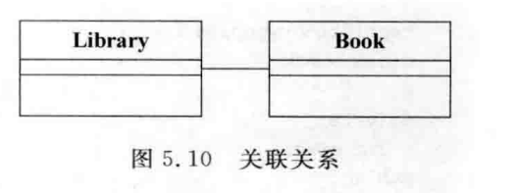
2
类之间的关系
关联关系(Association)
关联关系是一种结构关系，它指明一个事物的对象与另一个事物的对象 之间的联系。也就是说，关联描述了系统中对象或实例之间的离散连接。给定一个连接两个类的关联，可以从一个类的对象联系到另一个类的对象。关联的两端都连接到一个类在理论上也是合法的。
在UML图形中，关联关系用一条连接两个类的实线表示。

Slide 19
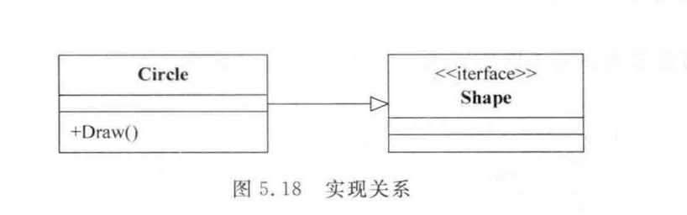
2
类之间的关系
实现关系(Realization)
实现关系将一种模型元素与另一种模型元素连接起来，比如类和接口。泛化和实现关系都可以将一般描述与具体描述联系起来。泛化将同一语义层上的元素连接起来，并且通常在同一模型内。实现关系则将不同语义层内的元素连接起来，通常建立在不同的模型内。
实现关系通常在两种情况下被使用：
在接口与实现该接口的类之间；
在用例及实现该用例的协作之间。

Slide 20
2
类图的建模技术及应用
建立类图的步骤：
（1）研究分析问题领域，对系统进行需求分析，确定系统需求。
（2）确定系统中的类，明确类的含义和职责以及确定类的属性和操作。
（3）最后确定类之间的关系。

Slide 21
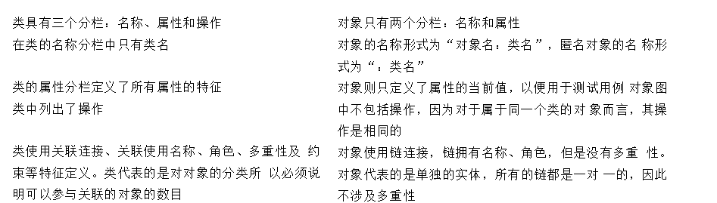
2
提问
问题: 类图和对象图的区别?

Slide 22
3
状态图和活动图

Slide 23
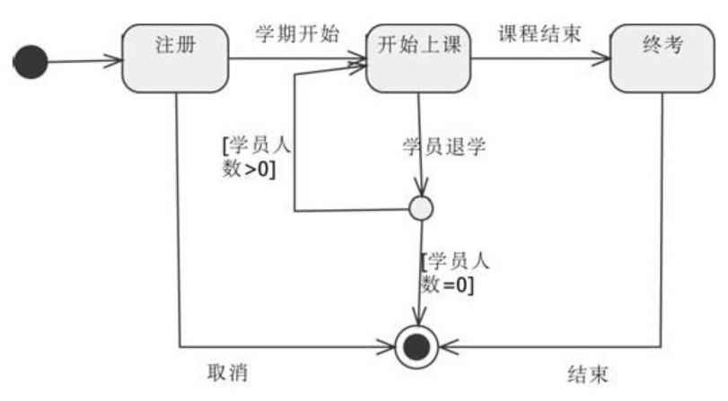
3
状态图
什么是状态图^{[2][3]} ：
状态图（State Diagram）主要用于描述单个对象在其生命周期内的状态变化，状态变化所需的条件，及状态变化时伴随的动作。
一个对象总是处于某一特定的状态，如洗衣机可以处于浸泡、洗涤、漂洗、脱水或者关机等状态，而状态之间的转换又需要按下按钮等事件
简单状态图示意：
1. 状态 - 圆角矩阵
2. 转移 – 箭头
3. 初态（Initial States）- 实心圆点
4. 终态（Final States）- 原型内嵌原点

Slide 24
3
状态图
状态图的基本要素可以归类为状态与转换

Slide 25
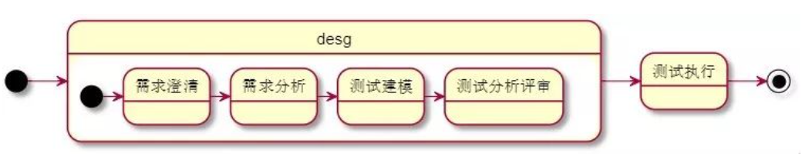
3
状态
进入/退出动作
即进入/退出一个状态所执行的动作，体现在状态机图上则是与一个状态相连的状态
2. 组合状态与子状态
a) 一个状态内部也可能有其他子状态图组成，含有子状态的状态被称为组合状态
b) 当状态机转移到一个组合状态时，会将控制权交给它的子状态
c) 为什么需要子状态？有时候入口/出口动作是多余的。例如，某状态的入口/出口分别是打开/关闭某个文件，但如果用户仅仅是想更改该文件的文件名，那么，这里所定义的入口/出口动作就会显得多余。而子状态就可以省去这多余的动作

Slide 26
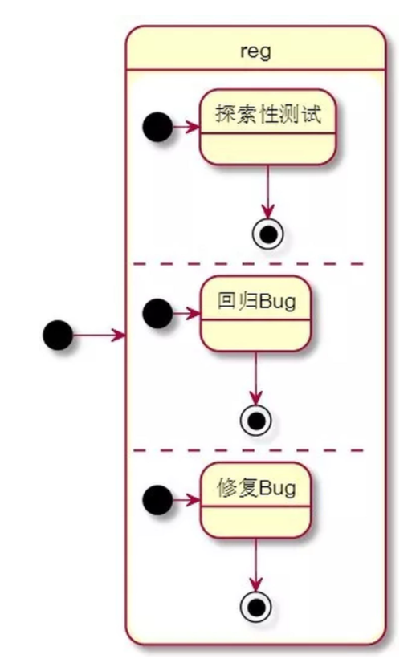
3
状态
3. 并发状态
a) 在一个状态下可能有多个子状态并行。比如一个网页在“工作”状态下，可能既要监听用户输入，还要定时刷新页面

Slide 27
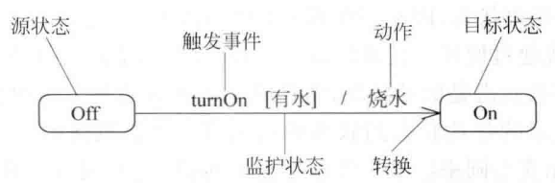
3
转换
转换对应对一个对象的操作，即面向对象思想中的方法。

Slide 28
3
转换中的概念
1. 源状态
转换是指状态机从一个状态到另外一个状态的转换，这种转换要接受触发事件或满足监护条件才能完成。对象在被激发前所处的状态就是转换的源状态。
2. 触发时间
转换的触发事件就是引起转变的事件，是转移的诱因，可以带有参数，参数值可以由监护条件和动作的表达式的转换得到。
3. 监护条件
当转移的触发事件发生时，将对监护条件求值。监护条件是一个用方括号括起来的布尔表达式，它位于触发条件的后面。在事件发生时，为转移进行一次监护条件求值。如果值是真，则触发事件使转移有效。如果值是假，则不会引起转移。该布尔表达式可能会引用对象的状态。

Slide 29
3
转换中的概念
4. 动作
当转换发生时，执行它对应的动作。动作是一个可执行的原子操作，即不可中断的，且其执行时间是可忽略不计的。动作包括操作调用、向一个对象发送信号和另外一个对象的创建或撤销，也可以是包含一系列简单动作的动作序列。
5. 目标状态
与源状态对应。在图形中，源状态是指表示转换的箭头的起始位置的状态，目标状态是指表示转换的箭头所指的那个状态

Slide 30
3
活动图
什么是活动图（Activity Diagram） ^{[2] [4]} ：
活动图描述了活动的顺序，展现从一个活动到另一个活动的控制流，即活动图是一种流程图。活动图描述了业务实现用例的工作流程。活动图主要由活动和动作构成，也可以支持分支、迭代、并行。
在UML中，活动图主要用于计算性和组织性过程（即工作流）建模。
实际上，在活动图引入到UML之初，是存在巨大争议的，因为活动图实际上描述的是业务流程，是一种过程化的分析方法，这让人担心面向过程的活动图对面向对象的类产生混乱。
但是，UML引入活动图是必须的，活动图的引入解决了业务目标过程化的描述。
活动最终可以细分成多个动作，动作是不可再分的步骤。

Slide 31

3
动作状态
对象的动作状态是活动图中最小单位的构造块，表示原子动作。
动作状态有3个特性。
原子性：即不能被分解成更小的部分。
不可中断性：即一旦开始就必须运行到结束。
瞬时性：即动作状态所占用的处理时间通常是极短的，甚至是可以被忽略的动作状态，使用带圆端的方框表示

Slide 32
3
活动状态
动作状态表示的是不可分割的原子动作，而活动状态则不同，它表示的是可以分割的动作。其特点是它可以被分解成其他子活动或动作状态，还可以被中断，占有有限的时间。可以把活动状态理解为一个组合，它的控制流由其他活动状态或动作状态组成。

Slide 33
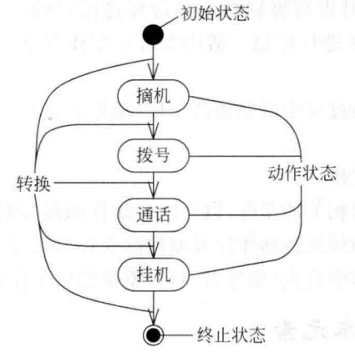
3
转移
转移是两个状态间的一种关系，表示对象将在当前状态中执行动作，并在某个特定事件发生或某个特定的条件满足时进入后继状态。

Slide 34
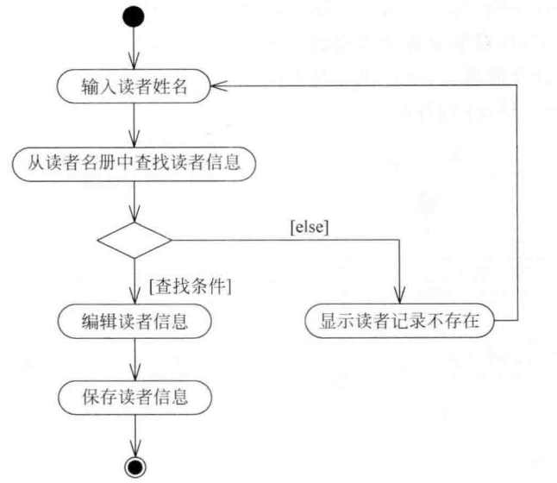
3
分支与合并
分支用于描述基于某个条件的可选择路径。一个分支可以有一个进入转移和两个或多个输出转移。在每条输出转移上都有监护条件表达式保护，当且仅当监护条件表达式为真时，该输出路径才有效。在所有输出转移中，其监护条件不能重叠，而且它们应该覆盖所有的可能性。UML活动图中的分支用菱形表示。

Slide 35
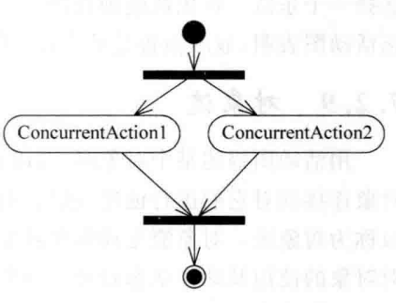
3
分叉与汇合
分叉可以用来描述并发线程。汇合代表两个或多个并发控制流同步发生，当所有的控制流都达到汇合点后，控制才能继续往下进行。

Slide 36
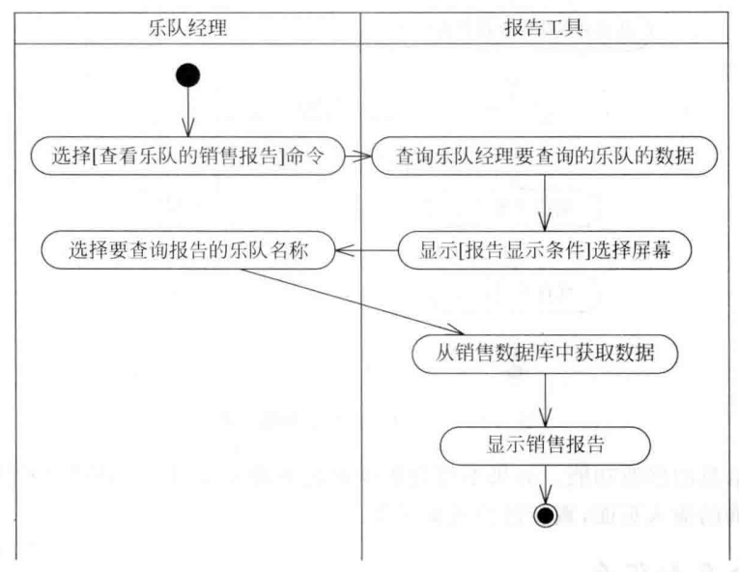
3
泳道
泳道将活动图中的活动分成了若干小组，并把每一组制定给负责这种活动的业务组织，通常为对象。泳道区分了负责活动的对象，明确地表示哪些活动是由哪些对象触发的。
每个活动只能明确地属于一个泳道，并且泳道要负责泳道内的全部活动。
泳道没有顺序，不同泳道中的活动既可以顺序进行，也可以并发进行，动作流和对象流都可以穿越分割线。

Slide 37
3
对象流
什么是对象流：
用活动图描述某个对象时，可以把所涉及的对象放置在活动图上，并用一个依赖将这些对象连接到对它们进行创建、撤销和修改的活动转移上。这种包括依赖关系和对象的应用被称为对象流。对象流是动作和对象间的关联。对象流可用于对下列关系建模：动作状态对对象的使用以及动作状态对对象的影响。
对象流的对象有以下特点：
一个对象可以由多个动作操作。
一个动作输出的对象可以作为另一个动作输入的对象。
在活动图中，同一个对象可以多次出现，它的每一次出现表明该对象正处于对象生存期的不同时间点。

Slide 38
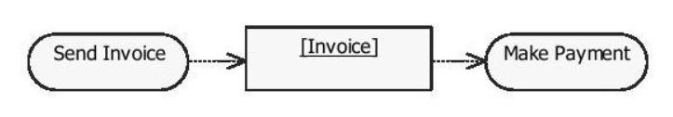
3
对象流
对象流用带有箭头的虚线表示。如果箭头是从动作状态出发指向对象，则表示动作对对象施加了一定的影响。施加的影响包括创建、修改和撤销等。如果箭头从对象指向动作状态，则表示该动作使用对象流所指向的对象。状态图中的对象用矩形表示，矩形内是该对象的名称，名称下的方括号表明对象此时的状态。

Slide 39
3
状态图与活动图的比较^{[2]}
状态图和活动图都是用于对系统的动态行为建模。状态机是展示状态与状态转换的图，通常一个状态机依附于一个类，并且描述这个类实例对接收到的事物的反应。
状态机有两种可视化方式，分别是状态图和活动图。如果强调对象的潜在状态和这些状态的间的转换，一般使用状态图；如果强调从活动到活动的控制流，一般使用活动图。
活动图用于描述一个过程或操作的工作步骤，从这方面讲，它可以算是状态的一种扩展方式，状态图描述一个对象的状态以及状态的改变，而活动图除了描述对象状态外，更突出它的活动。

Slide 40
3
提问
问题1: 在绘画状态图时，使用什么来区分若干个并行状态？
答案：虚线

Slide 41
3
提问
问题2: 下面哪一个不是活动图中的基本元素（）
A. 状态、分支
B. 转移、汇合
C. 泳道、转移
D. 用例、状态
答案：D

Slide 42
3
提问
问题3: 活动图使用什么来描述并发线程？
答案：分叉与汇合

Slide 43
4
顺序图

Slide 44
4
顺序图
什么是顺序图：
顺序图（sequence diagram）是强调消息时间顺序的交互图，它描述了对象之间传送消息的时间顺序，用于表示用例中的行为顺序。
顺序图的表示：
顺序图将交互关系表示为一个二维图。横向轴代表了在协作中各独立对象的类元角色。纵向轴是时间轴，时间沿竖线向下延伸。
顺序图的基本元素：
角色、对象、生命线、激活期、消息

Slide 45
4
顺序图的基本元素
1.角色(Actor)
系统角色可以是人或其他的系统或者其子系统。
2.对象(Object)
对象指的是一个单独的、可确认的物体、单元或实体，它可以是具体的也可以是抽象的，在问题领域里有确切定义的角色。换句话说，对象是边界非常清楚的任何事物。顺序图中的对象在概念上和它在类图中的定义是一致的，它们之间可以进行交互，交互的顺序按时间的顺序。
3.生命线(LifeLine)
生命线代表顺序图中对象在一段时间内的存在。
生命线是一个时间线，其所用的时间取决于交互持续的时间。每个对象的底部都带有生命线，对象与生命线结合在一起被称为对象的生命线。
对象在生命线上的两种状态：休眠状态和激活状态

Slide 46
4
顺序图的基本元素
1.角色(Actor)
系统角色可以是人或其他的系统或者其子系统。
2.对象(Object)
对象指的是一个单独的、可确认的物体、单元或实体，它可以是具体的也可以是抽象的，在问题领域里有确切定义的角色。换句话说，对象是边界非常清楚的任何事物。顺序图中的对象在概念上和它在类图中的定义是一致的，它们之间可以进行交互，交互的顺序按时间的顺序。

Slide 47
4
顺序图的基本元素
3.生命线(LifeLine)
生命线代表顺序图中对象在一段时间内的存在。
生命线是一个时间线，其所用的时间取决于交互持续的时间。每个对象的底部都带有生命线，对象与生命线结合在一起被称为对象的生命线。
对象在生命线上的两种状态：休眠状态和激活状态
4.激活期(Activation)
激活期也被称为控制焦点，代表顺序图中的对象执行一项操作的时期，是顺序图中表示时间段的符号，在这个时间段内对象将执行相应的操作。

Slide 48
4
顺序图的基本元素
5. 消息(Message)
消息是对象之间某种形式的通信，在垂直生命线之间，用带有箭头的线并附以消息表达式方式表示。它可以激发某个操作、唤起信号或导致目标对象的创建或撤销。一个对象到另一个对象的消息用跨越对象生命线的消息线表示。对象还可以发送消息给它自己，即消息线从自己的生命线出发又回到自己的生命线。

Slide 49

4
消息的类型
（1）同步消息：
仅当发送者要发送一个消息而且接收者已经做好接收这个消息的准备时才能传送的消息称为同步消息。

Slide 50

4
消息的类型
（2）异步消息：
发送者不管接收者是否做好了接收准备都可以发送的消息称为异步消息。

Slide 51

4
消息的类型
（3）返回消息：
返回消息表示从过程调用返回。

Slide 52
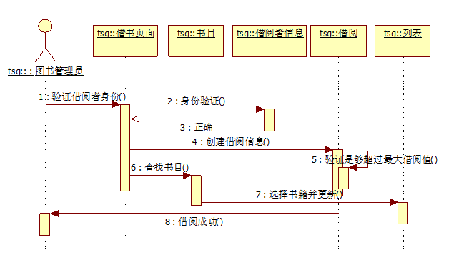
4
顺序图实例

Slide 53
5
通信图

Slide 54
5
通信图
通信图 (Communication Diagram），也叫协作图。
注：UML2.0 以后不再用协作图说法，而是明确定义为“通信图”，通信图是一种交互图，强调的是发送和接收消息的对象之间的组织结构。
通信图的作用：
第一，通过描绘对象之间消息的传递情况来反映具体的使用语境的逻辑表达。一个使用情境的逻辑可能是一个用例的一部分，或是一条控制流，这和顺序图的作用类似。
第二，显示对象及其交互关系的空间组织结构。通信图显示了在交互过程中各个对象之间的组织交互关系及对象彼此之间的链接。与顺序图不同，通信图显示的是对象间的关系，并不侧重交互的顺序，它没有将时间作为一个单独的维度，而是使用序列号来确定消息 及并发线程的顺序。
第三，通信图的另外一个作用是表现一个类操作的实现。通信图可以说明类操作中使用到的参数、局部变量及返回值等。当使用通信图表现一个系统行为时，消息编号对应了程序中嵌套调用结构和信号传递过程。

Slide 55
5
通信图的基本元素
1.活动者：
活动者发出主动操作的对象，负责发送初始消息，启动一个操作。
2.对象：
对象是类的实例, 负责发送和接受消息。
3.链接：
链接表示两个对象共享一个消息 , 位于对象之间或参与者与对象之间。
4.消息：
消息用来描述系统动态的行为 , 它从一个对象向另一个或几个对象发送消息 , 或由一个对象调用另一个对象的操作。
利用消息可以完成很多任务，可以顺序执行、添加条件限制发送、创建带有消息的对象实例和执行迭代。

Slide 56
5
消息的使用
（1）序列化
序列化消息只需要在消息前添加序列号，默认情况下即可。

Slide 57
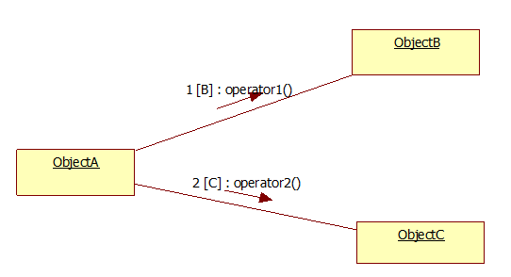
5
消息的使用
（2）控制点条件
控制点条件用来根据消息表达式的计算结果来限制消息的发送。控制点包含在消息中，在序列1D号和消息文本之间。
例如：如果B计算结果为真，那么Object A将会把消息operator1发送给ObjectB;C同理;其他条件下不会发送任何消息

Slide 58
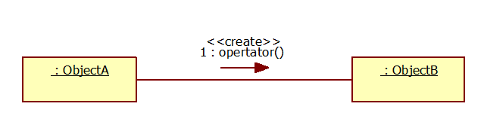
5
消息的使用
（3）创建实例
消息可以用来在协作图中创建对象实例。

Slide 59
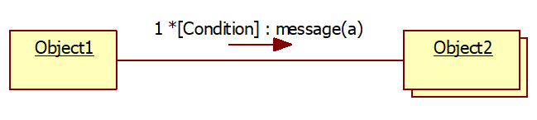
5
消息的使用
（4）发送给多对象消息
一个对象可能会向同一个类的多个对象同时发送一个消息。

Slide 60
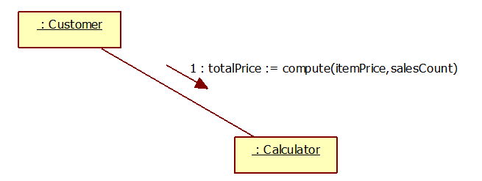
5
消息的使用
（5）返回结果
消息可能是要求某个对象进行计算并返回结果的值。
例如，一个顾客对象可能请求一个计算器(Calculator)对象计算某项商品的总价，包括该项商品的价格和税款。

Slide 61
5
消息的使用
（6）构造型
构造型（stereotype）可以在现有的UML元素的基础上创建新的元素

Slide 62
5
通信图
使用通信图建模时可以遵循如下策略：
(1) 确定交互过程的上下文。
(2) 确定参与交互过程的活动者与对象。
(3) 如果需要，为每个对象设置初始特性。
(4) 确定活动者、对象之间的链接。一般先确定关联的链接，因为这是最主要的，它代表了结构的链接。然后需要确定其他链接，用合适的路径构造型修饰，这表达了对象间是如何互相联系的。
(5) 从引发该交互过程的初始消息开始，将每个消息附到相应的链接上，可以用带小数点的编号来表达嵌套。
(6) 细化消息内容。比如需要说明时间或空间的约束，可以用适当的时间或空间约束来修饰每个消息。

Slide 63
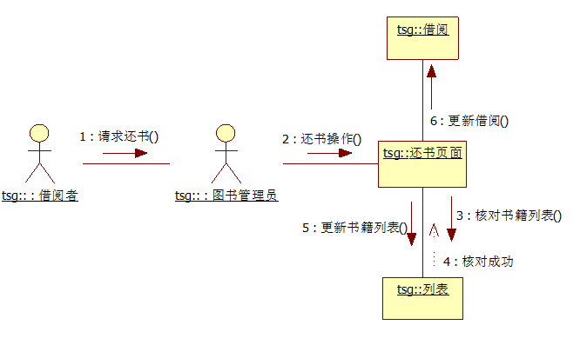
5
通信图示例

Slide 64
6
构件图和部署图

Slide 65
6
构件图
什么是构件图：
构件图是对面向对象系统的物理方面建模时使用的两种图之一（另一种图是部署图），构件图用于静态建模，是表示组件类型的组织及各种组件之间依赖关系的图。构件图通过对组件间依赖关系的描述来估计对系统组件的修改给系统可能带来的影响。
构件图有利于：
（1）帮助客户理解最终的系统结构。
（2）使开发工作有一个明确的目标。
（3）帮助开发组的其他人员理解系统。
（4）复用软件组件。

Slide 66
6
构件图和部署图
构件图的组成元素：
组件(Component)
接口(Interface)
关系(Relationship)
还可以包括：
包(Package)
子系统(Subsystem)

Slide 67
6
构件图的组成元素
（1）组件
组件是系统中遵从一组接口且提供实现的一个物理部件，通常指开发和运行时类的物理实现。
组件可以分为以下三种类型：
① 实施组件
② 工作产品组件
③ 执行组件
组件与类的相同：
一般来说，组件在许多方面都与类相同：两者都有名称；都可以实现一组接口；都可以 参与依赖、泛化和关联关系；都可以被嵌套；都可以有实例；都可以参与交互。
组件与类的不同：
类表示逻辑抽象，而组件表示存在于计算机中的物理抽象。
组件表示的是物理模块而不是逻辑模块，与类处于不同的抽象级别。
类可以直接拥有属性和操作；而一般情况下，组件仅拥有只能通过其接口访问的操作。

Slide 68
6
构件图的组成元素
（2）接口
接口是一组用于描述类或组件的一个服务的操作，它是一个被命名的操作的集合，与类不同，它不描述任何结构(因此不包含任何属性)，也不描述任何实现(因此不包括任何实现操作的方法)。每个接口都有一个唯一的名称。
组件的接口可以分为以下两种类型。
导岀接口 (Expert Interface)
导入接口 (Import Interface)

Slide 69
6
构件图的组成元素
（3）关系
关系是事物之间的联系，在面向对象的建模中，最重要的关系是依赖、泛化、关联和实现，但构件图中使用最多的是依赖和实现关系。
依赖关系是指组件依赖外部提供的服务（由组件到接口）。
实现关系是指组件向外提供的服务。

Slide 70
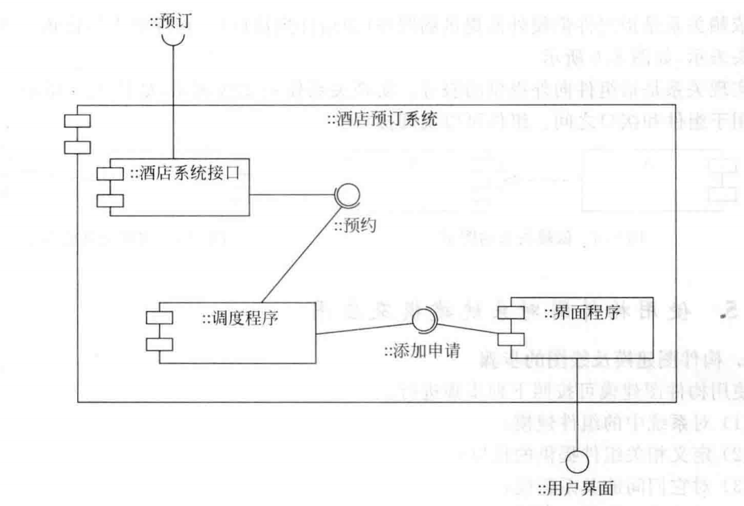
6
构件图示例

Slide 71
6
部署图
部署图的作用：
用于静态建模，表示运行时过程结点、组件实例以及对象结构的图。
可显示计算结点的拓扑结构，通信路径，结点上运行的软件，软件包含的逻辑单元等。
部署图的主要元素：
结点 、组件、关系

Slide 72
6
部署图
（1）结点
结点是存在于运行时并代表一项计算资源的物理元素，一般至少拥有一些内存，而且通常具有处理能力。它一般用于对执行处理或计算的资源建模，通常具有如下两方面内容： 能力(如基本内存、计算能力和二级存储器)和位置(在所有必需的地方均可得到)。
（2）组件
部署图中还可以包含组件，这里所指的组件是系统可替换的物理部件。
结点和组件的关系可以归纳为以下两点：
组件是参与系统执行的事物，而节点是执行组件的事物。
组件表示逻辑元素的物理模块，而节点表示组件的物理部署。

Slide 73


6
部署图
（3）关系
部署图中也可以包括依赖、泛化、关联及实现关系
依赖关系
关联关系

Slide 74
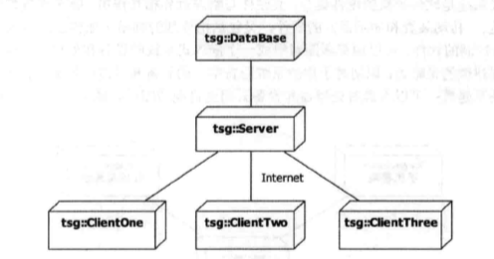
6
部署图示例

Slide 75
6
提问
问题:
如果需要强调时间和序列，最好选择（ ）
如果需要强调上下文相关，最好选择（ ）
答案：序列图；通信图。

Slide 76
7
引用资料
[1] UML建模——用例图
https://www.cnblogs.com/lcword/p/10472040.html
[2] 《UML2基础、建模与设计教程》_杨弘平_2015
[3] 知乎，《软件工程专题：UML状态图》https://zhuanlan.zhihu.com/p/78051066
[4] 知乎，《软件工程专题：UML活动图》https://zhuanlan.zhihu.com/p/77840996

Slide 77
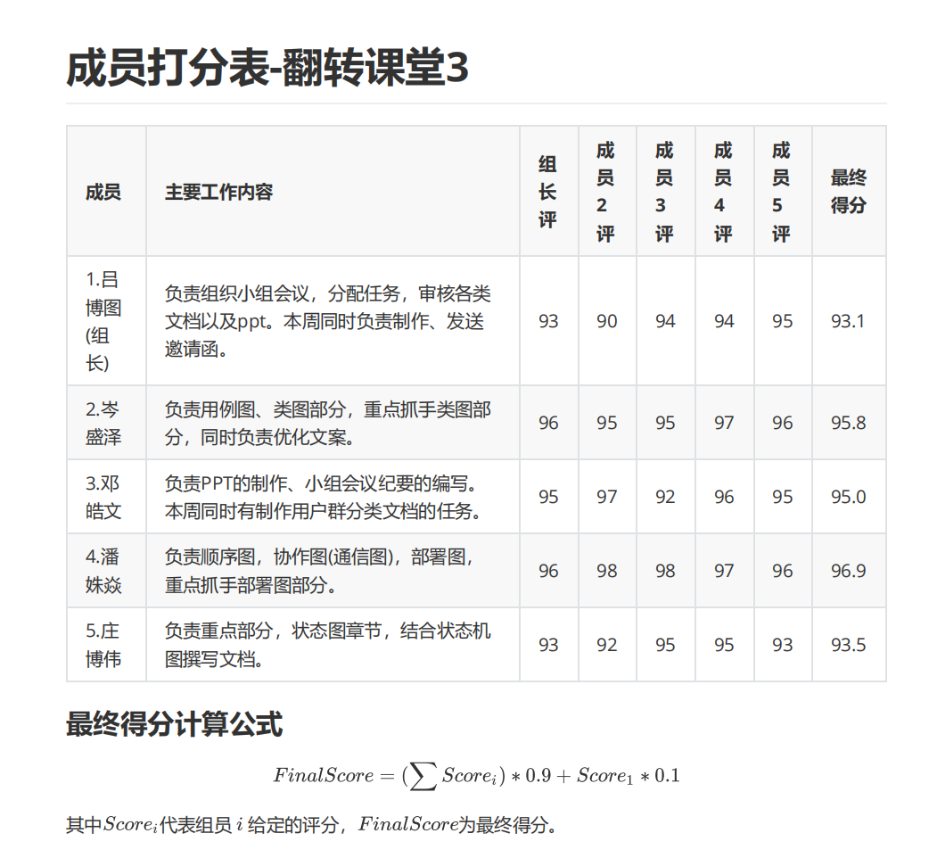
8
本次分工及小组成员评价

Slide 78
感谢欣赏

